Slide 1


TRƯỜNG TIỂU HỌCCỰ KHỐI







HOẠT ĐỘNG TRẢI NGHIỆM LỚP 1

Slide 2
Bài 19: Thiên nhiên tươi đẹp quê em

Slide 3
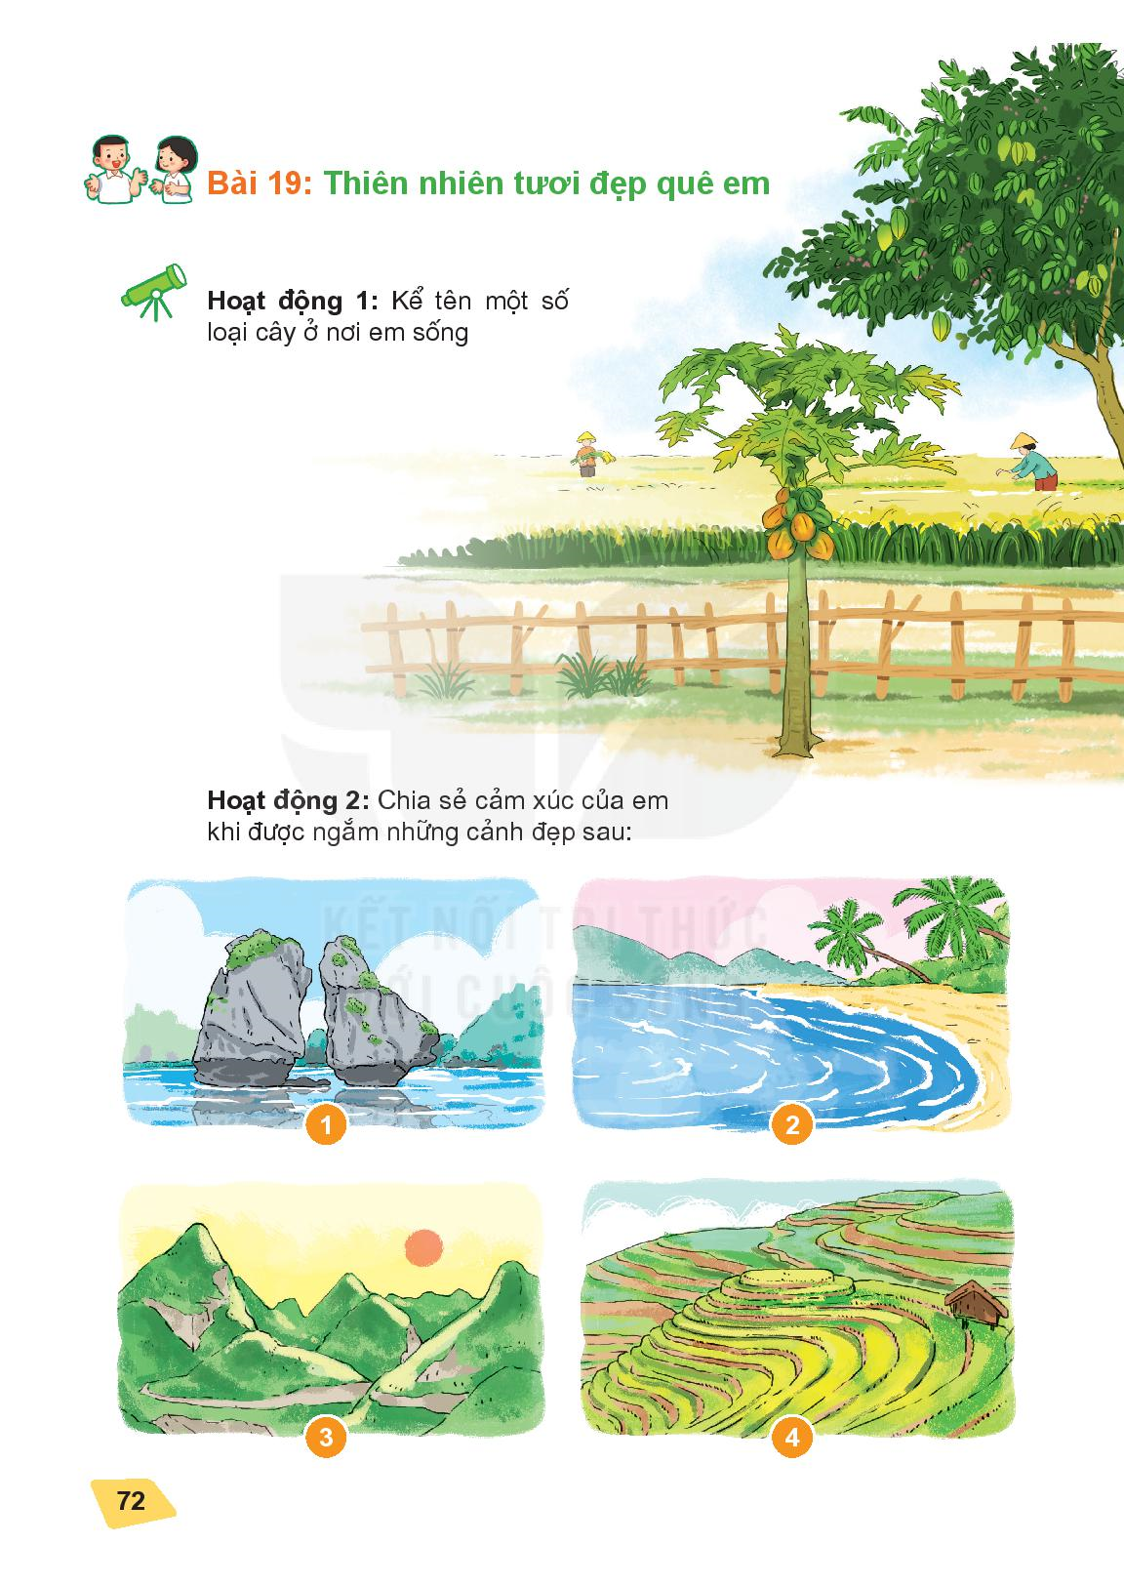

Slide 5
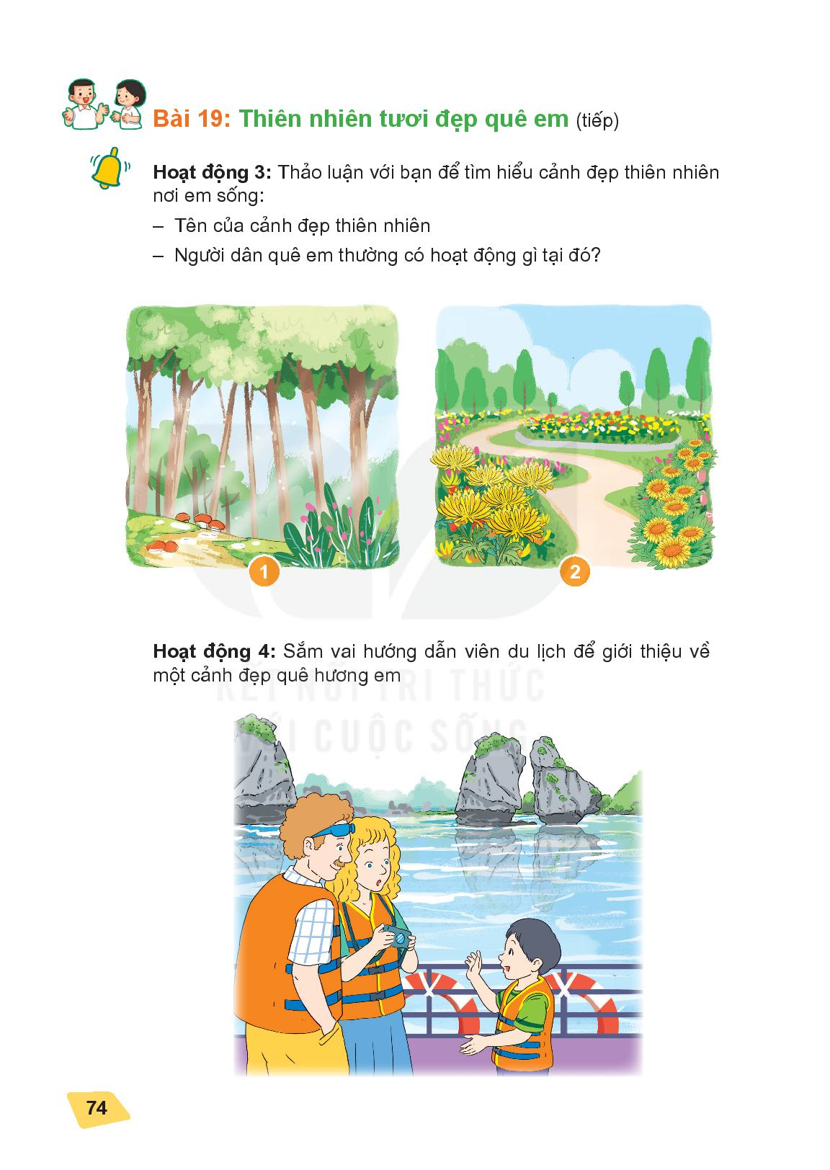

Slide 6
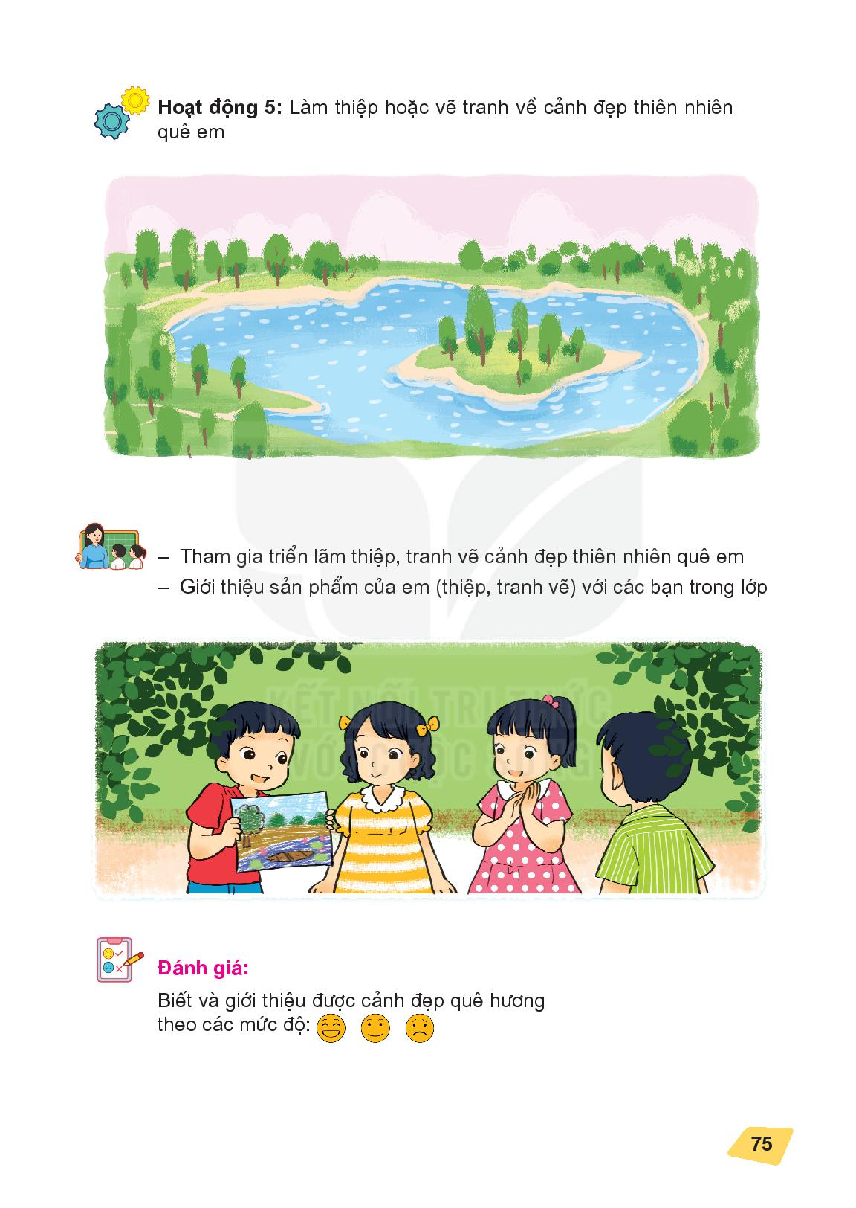

Slide 7







CHÚC CÁC CÔ GIÁO MẠNH KHỎE
CHÚC CÁC EM CHĂM NGOAN, HỌC GIỎI!

